Slide 1
الفيزياء النوويةNuclear Physics
خصائص النواة
استقرار النواة والقوى النووية
طاقة الربط النووية
النشاط الإشعاعي الطبيعي
التحلل الإشعاعي بانبعاث جسيمات ألفا
التحلل الإشعاعي بانبعاث جسيمات بيتا
التحلل الإشعاعي بانبعاث اشعة جاما
قانون التحلل الإشعاعي
عمر النصف الفيزيائي
الشدة الإشعاعية
التفاعلات النووية
التحول النووي بواسطة النيوترونات

Slide 2
الفيزياء النوويةNuclear Physics
بعض خصائص النواة:
تركيب النواة Nucleus structure
النظائر Isotopes
كتلة النواة Nuclear mass
حجم النواة Size of nucleus

Slide 3
الفيزياء النوويةNuclear Physics
تركيب النواة
تتكون النواة من بروتونات ونيوترونات تسمى نيوكلونات(نويات) ، مجموعها يسمى بالعدد الكلي A .
عدد البروتونات في النواة هو العدد الذري Z.
عدد النيترونات في النواة هو N حيث A=Z+N.
يوجد في الطبيعة 92 عنصرا تبدأ بالهيدروجين (Z=1) إلى عنصر اليورانيوم (Z=92) ، وبواسطة المعجلات النووية أمكن انتاج عناصر صناعية وصل عددها الذري إلى Z=111.
أي عنصرX يمكن كتابته كما يلي: ${}_{Z}^{A}X$

Slide 4
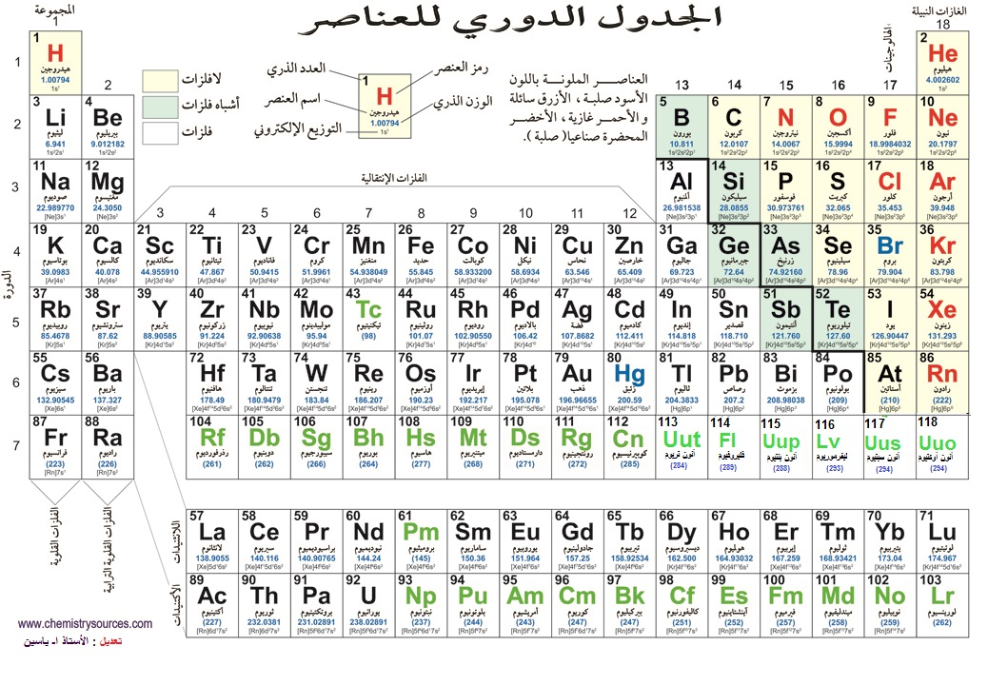
الفيزياء النوويةNuclear Physics

Slide 5
الفيزياء النوويةNuclear Physics
النظائر
النوى التي لها نفس عدد البروتونات (Z) ولكن يختلف عدد النيترونات فيها وبالتالي العدد الكتلي تسمى النظائر.
نظائر نفس العنصرلها نفس الخواص الكيميائية لأن لها نفس عدد الإلكترونات ونفس التركيب الذري.
قد لا تكون للنظائر نفس الخواص النووية فمثلا قد يكون لنفس العنصر عدة نظائر بعضها مستقرة والأخرى غير مستقرة(نشطة إشعاعيا).
هذه النظائرموجودة في العينة الطبيعية بنسب مختلفة، فمثلا الكلور يوجد في الطبيعة كخليط من نظيرين هما ${}_{17}^{35}{Cl}$ و ${}_{17}^{37}{Cl}$ ويكونان بنسبة 75.53% و 24.47% على التوالي.

Slide 6
الفيزياء النوويةNuclear Physics
كتلة النواة
النواة تحتوي على بروتونات ونيوترونات (عدا الهيدروجين الخفيف فلا يوجد في نواته نيوترونات).
كتلة البروتونات والنيوترونات تقريبا متساوية وكتلة الالكترون أقل منها بنحو 1836 مرة لذا فإن كتلة المادة تكون متمركزة في أنوية ذراتها.
من السهل استخدام وحدة الكتل الذرية (u) بدلا من الكيلو جرام حيث أن:
1 u= 1.660566 × 10⁻²⁷ Kg

Slide 7
الفيزياء النوويةNuclear Physics
يعبر أحيانا عن وحدات الكتل الذرية بوحدات الطاقة:
فمن معادلة اينشتاين لتحويل الكتلة إلى طاقة نجد:

Slide 8
الفيزياء النوويةNuclear Physics
إذن: 1u= 931.5 MeV
وبالتالي فإن:

Slide 9
الفيزياء النوويةNuclear Physics
حجم النواة
يعتمد حجم النواة على عدد النويات (مجموع البروتونات والنيوترونات).
وجد أن نصف قطر النواة يتناسب مع العدد الكتلي كما يلي:

Slide 10
الفيزياء النوويةNuclear Physics
وباعتبار أن النواة كرة فإن حجمها يعطى بالعلاقة:
مثال: احسب حجم نواة ذرة الكربون وكثافتها حيث .A=12
وهي قيمة عالية جدا تدل على أن المادة النووية مضغوطة جدا داخل النواة.

Slide 11
الفيزياء النوويةNuclear Physics
استقرار النواة والقوى النووية Nuclear stability and nuclear forces
لكي تكون النواة مستقرة والنيوكلونات بداخلها مترابطة ،لابد أن تكون هناك قوى جاذبة أقوى من قوى التنافر الكهربائي. هذه القوى الجاذبة هي القوى النووية.
يظهر الأثر الكبير للقوى النووية عند المسافات القصيرة فقط.
القوى النووية تكون بين النيوكلونات و لا تعتمد على الشحنة الكهربائية، وتكون أكبربحوالي 40مرة من قوى التنافر الكهربائية بين البروتونات.

Slide 12
الفيزياء النوويةNuclear Physics
الطاقة الرابطة النووية Nuclear binding energy
كتلة النواة تساوي كتلة النيوكلونات مطروحا منها كتلة الإلكترونات ،أي أن كتلتها أقل دائما من كتلة النيوكلونات.
فمثلا كتلة نواة الكربون 12 يمكن حسابها كما يلي:
كتلة النيوكلونات في ذرة الكربون:
فيكون الفرق:

Slide 13
الفيزياء النوويةNuclear Physics
يمكن حساب الطاقة المكافئة لهذا الفرق في الكتلة حسب اينشتاين كما يلي:
الفرق في الكتلة Δm يكافئ الطاقة التي استخدمت لربط النيوكليونات مع بعضها وتسمى بالطاقة الرابطة Binding energy.
الطاقة الرابطة لكل نيوكليون في نواة الكربون 12 هي:
يمكن كتابة الطاقة الرابطة لأي نواة كما يلي:

Slide 14
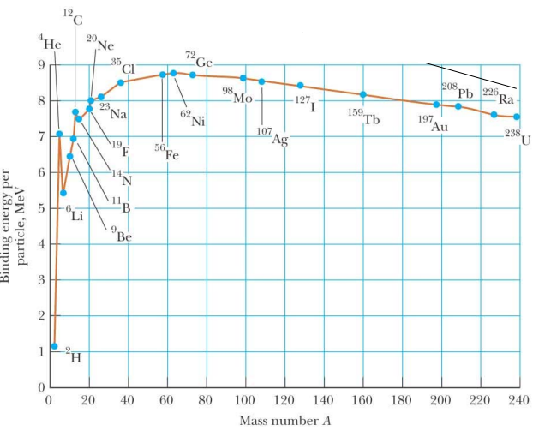
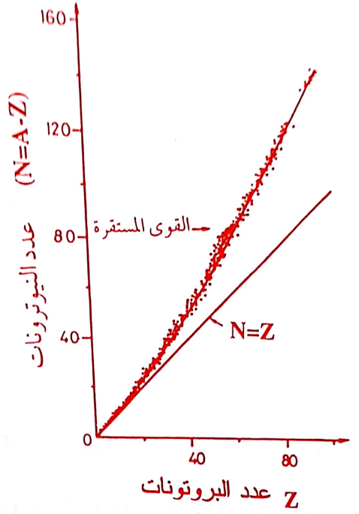
الفيزياء النوويةNuclear Physics
تتناقص الطاقة الرابطة لكل نيوكليون بزيادة عدد البروتونات.
الطاقة الرابطة لكل نيوكليون تكون أكبر ما يمكن عند A=60.
لأجل النوى الخفيفة ( حتى A=40) تكون فيها النواة مستقرة عند Z=N.
لأجل Z>20 فإن النوى تستقر عندما يزيد عدد النيترونات فيها عن عدد البروتونات.

Slide 15
الفيزياء النوويةNuclear Physics
مثال: احسب الطاقة الرابطة لكل نيوكليون لنواة نظير الحديد 56
مع العلم أن كتلة ذرة نظير الحديد تساوي:
الحل:

Slide 16
الفيزياء النوويةNuclear Physics
النشاط الإشعاعي الطبيعي Natural radioactivity
الإشعاعات المنبعثة من المواد النشطة إشعاعيا (أو المشعة) حسب شحناتها الكهربائية وقدرة نفاذها في المادة تم تصنيفها على ثلاثة أنواع:
جسيمات ألفا (α): وهي عبارة عن نواة ذرة الهليوم وشحنته موجبة وتساوي +2e ومداها قصير في الهواء (3cm).
إشعاعات جاما (ϒ): وهي عبارة عن إشعاعات كهرومغناطيسية ليس لها شحنة أو كتلة وطول موجاتها قصير جدا ومداها في الهواء طويل جدا.

Slide 17
الفيزياء النوويةNuclear Physics
جسيمات بيتا (β): وهي جسيمات مشحونة وتخترق مسافة طويلة في الهواء(3 m).
وتصنف جسيمات (β) إلى نوعين:
جسيمات بيتا الموجبة (β⁺): وهي جسيمات مشحونة بشحنة موجبة وتساوي عدديا شحنة الإلكترون وكتلتها تساوي كتلة الإلكترون.
جسيمات بيتا السالبة (β⁻): وهي جسيمات مشحونة بشحنة سالبة وتساوي عدديا شحنة الإلكترون وكتلتها تساوي كتلة الإلكترون، غير أن مصدرها النواة أما الإلكترونات مصدرها مدارات الذرات.

Slide 18
الفيزياء النوويةNuclear Physics
التحلل بانبعاث ألفا Alpha decay
الطاقة المتحررة نتيجة التحلل التلقائي تسمى طاقة التحلل ويرمز لها عادة ب Q أي أن:
ولكي تكون النواة باعثة لجسيمات ألفا يجب أن يكون 0<Q .

Slide 19
الفيزياء النوويةNuclear Physics
مثال: هل البولونيوم 210 باعث لجسيمات ألفا إذا علم أن:
الحل: معادلة التحلل هي:
إذن يمكن للبولونيوم 210 أن يتحلل بانبعاث جسيمات ألفا

Slide 20
الفيزياء النوويةNuclear Physics
التحلل بانبعاث بيتا β- decay
هناك نوعين من هذا التحلل هما :
بيتا السالب :
هذا التحول يحدث عندما تكون نسبة النيوترونات إلى البروتونات في النواة أكبر من قيمتها في منطقة الاستقرار،
فلكي يحدث استقرار يتحول النيوترون إلى بروتون وينطلق جسيم بيتا السالب من النواة:
طاقة تحلل بيتا السالب يعطى بالعلاقة:
نحصل على أعلى قيمة لطاقة تحلل جسيمات بيتا السالبة بأخذ الكتل الذرية بدل النووية:
مثال : تحلل الكربون 14:

Slide 21
الفيزياء النوويةNuclear Physics
ب- بيتا الموجب :
فلكي يحدث استقرار يتحول البروتون إلى نيوترون وينطلق جسيم بيتا الموجب (البوزيترون) من النواة:
طاقة تحلل بيتا الموجب يعطى بالعلاقة:
نحصل على أعلى قيمة لطاقة تحلل جسيمات بيتا الموجبة بأخذ الكتل الذرية بدل النووية:
مثال : تحلل النيتروجين 13:
هناك جسيمين يصاحبان تحلل بيتا السالب والموجب هما نيوترينو ν وضد نيوترينو ، وهما بدون شحنة وبلا كتلة ولكن وجودهما ضروري لكي تبقى الطاقة والزخم الخطي والزاوية قبل وبعد التحلل محفوظة حسب مبدأ حفظ الطاقة والزخم.

Slide 22
Problem:
Calculate the disintegration energy Q for the beta decay ³²P --> ³²S + e⁻ + ν. Atomic masses: m(³²P) = 31.97391 u, m(³²S) = 31.97207 u
Solution: Q = m_{i}c² - m_{f}c². m_{i} = m_{nuc}(³²P) = m(³²P) - 15*m(e⁻), m_{f} = m_{nuc}(³²S) + m(e⁻) = m(³²S) - 16*m(e⁻) + m(e⁻) = m(³²S) - 15*m(e⁻) The mass of the neutrino is negligibly small. Q = m_{i}c² - m_{f}c² = (m(³²P) - m(³²S))c² = 1.71 MeV. In β⁻ decay subtracting the atomic masses automatically takes into account the mass of the emitted electron. This is not true for β⁺ decay.
Calculate the disintegration energy Q for the beta decay ⁶⁴Cu --> ⁶⁴Ni + e⁺ + ν. Atomic masses: m(⁶⁴Cu) = 63.929766 u, m(⁶⁴Ni) = 63.927968 u
Solution: Q = m_{i}c² - m_{f}c². m_{i} = m_{nuc}(⁶⁴Cu) = m(⁶⁴Cu) - 29*m(e⁻), m_{f} = m_{nuc}(⁶⁴Ni) + m(e⁺) = m(⁶⁴Ni) - 28*m(e⁻) + m(e⁺) = m(⁶⁴Ni) - 27m(e⁻) The mass of the neutrino is negligibly small and m(e⁺) = m(e⁻). Q = m_{i}c² - m_{f}c² = (m(⁶⁴Cu) - m(⁶⁴Ni))c² - 2*m(e⁻)c² = 1.6748 MeV - 2*0.511 MeV = 0.653 MeV. In β⁺ decay subtracting the atomic masses does not automatically take into account the mass of the emitted positron.

Slide 23
الفيزياء النوويةNuclear Physics
التحلل بانبعاث جاما ϒ- decay
: يعني أن النواة في حالة مثارة
إشعاعات جاما مصدرها النواة المثارة بينما أشعة X تنبعث من الذرة المثارة.

Slide 24
الفيزياء النوويةNuclear Physics
قانون التحلل الإشعاعي Radioactive decay law
شدة الإشعاعات المنبعثة من مادة مشعة لا تعتمد على الحرارة أو الضغط أو أي مؤثر خارجي ولكنها تعتمد فقط على عدد النوى غير المستقرة في العينة (N).
عدد النوى المحتمل تحللها تلقائيا في وحدة الزمن أي معدل التحلل (ΔN/Δt) يزيد بزيادة عدد النوى غير المستقرة في العينة، وفق القانون:
حيث λ ثابت التحلل وقيمته موجبة.
ويمكن كتابة قانون التحلل الإشعاعي عند أي لحظة زمنية t كما يلي:

Slide 25
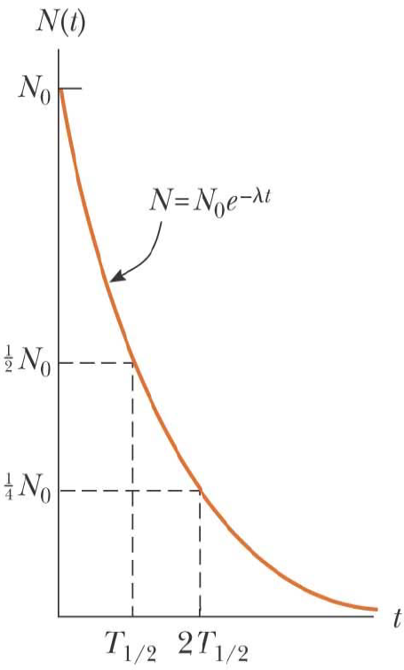
الفيزياء النوويةNuclear Physics
عمر النصف Half life
وهو الزمن اللازم لكي تحلل نوى نظير معين إلى
نصف عددها ويرمز له ب
كل نظير مشع له λ خاص به وبالتالي عمر نصف محدد.
أعمار النصف للنظائر المشعة تتراوح بين sec 10⁻²⁰ إلى 10¹⁶ years.

Slide 26
الفيزياء النوويةNuclear Physics
الشدة الإشعاعية ( النشاط الإشعاعي) Radioactivity
عدد النوى في العينة لا يمكن عدها مباشرة ولكن يمكن قياس معدل التحلل R(عدد التحللات في وحدة الزمن) والمسمى بالشدة الإشعاعية:
هو معدل التحلل العينة عند t=0، و R معدل التحلل عند الزمن t.

Slide 27
الفيزياء النوويةNuclear Physics
الشدة الإشعاعية ( النشاط الإشعاعي) Radioactivity
تقاس الشدة الإشعاعية بوحدة الكيوري (Ci).
ويعرف الكيوري بأنه الشدة الإشعاعية لكتلة جرام واحد من الراديوم 226 وهو يساوي:
1 Ci= 3.7x10¹⁰ decay/sec
وفي وحدات النظام العالمي (SI) وحدة الشدة الإشعاعية هي البيكريل (Bq):
1 Bq= 1 decay/sec,
1 Ci= 3.7x10¹⁰ Bq

Slide 28
الفيزياء النوويةNuclear Physics
مثال: عينة من الكوبالت 60(⁶⁰Co)، الذي عمر النصف له 5.26 years ، بها 3x10¹⁶ نواة مشعة. ماهي شدتها الإشعاعية بوحدة الكيوري بعد مرور 15.78 سنة.
Solution
N_{o} = 3 x 10 16 nucleus, T_{1/2}= 5.26 years, t = 15.78 y
T_{1/2} = 5.26 x 3.16 x 10 7 sec/ y = 1.66216 x 108 sec
R = R_{o} e ^{–λt}
R = N_{o} λ e ^{–λ t}
T_{1/2} = 0.693/λ
= 0.693/1.66216 x 10⁸ = 4.17016 x 10⁻⁹ decay/ sec
R_{o} = N_{o} λ = 3 x 10¹⁶ x 4.17 x 10⁻⁹ = 1.25 x 10⁸ decay/sec
t = 15.78 y x 3.16 x 10⁷ = 4.986 x 10⁸
R = R_{o} e ^{–λ t}
R = 1.25 x 10⁸ x e ^{– (4.17x 10-9 x 4.98 x 108)}
R = 1.562 x 10⁷ decay/sec = 1.562 x 10⁷ Bq .
1 Ci = 3.7 x 10 ¹⁰ Bq
1 Bq = 1/ 3.7 x 10¹⁰ Ci
R= 1.5625 x 10⁷ x 1/ 3.7 x 10 ¹⁰ =4.223 x 10⁻⁴ Ci = 422.3 μCi

Slide 29
الفيزياء النوويةNuclear Physics
التفاعلات النوويةNuclear reactions
وﻳﻤﻜﻦ اﻟﺘﻌﺒﻴﺮ ﻋﻦ اﻟﺘﻔﺎﻋﻼت اﻟﻨﻮوﻳﺔ ﺑﺎﻟﻤﻌﺎدﻟﺔ اﻵﺗﻴﺔ: x+ X→Y + y
اﻟﻄﺎﻗﺔ اﻟﻤﺤﺮرة ﺗﺴﺎوي:
حيث الكتل بوحدة الكيلو جرام(kg).
أو:
حيث الكتل بوحدات الكتل الذرية (u).
α+ N →F →O + P Q = -1.19 MeV
وﻧﻈﺮا ﻷن ﻗﻴﻤﺔ اﻟﻄﺎﻗﺔ اﻟﻤﺤﺮرة اﻟﻤﺤﺴﻮﺑﺔ ﺳﺎﻟﺒﺔ فإنه ﻟﺤﺪوث اﻟﺘﻔﺎﻋﻞ ﻻﺑﺪ ان ﻳﻜﻮن ﻟﺠﺴﻴﻢ أﻟﻔﺎ ﻄﺎﻗﺔ ﺤﺮكية تتحول إلى كتلة ﻟﻴﺼﺒﺢ اﻟﻄﺮف اﻷﻳﺴﺮ ﻣﺴﺎوﻳﺎ أو أكبر ﻣﻦ ﻣﺠﻤﻮع اﻟﻜﺘﻞ ﻓﻲ اﻟﻄﺮف اﻷﻳﻤﻦ ﻟﻜﻲ ﻳﺘﻢ اﻟﺘﻔﺎﻋﻞ.

Slide 30
الفيزياء النوويةNuclear Physics
اﺳﺘﺨﺪﻣﺖ اﻟﻤﻌﺠﻼت اﻟﻨﻮوﻳﺔ ﻟﺘﺴﺮﻳﻊ اﻟﺠﺴﻴﻤﺎت اﻟﻨﻮوﻳﺔ وﻗﺬف اﻟﻨﻮى ﻹﻧﺘﺎج ﻧﻈﺎﺋﺮ ﺻﻨﺎﻋﻴﺔ ﻏﻴﺮﻣﻮﺟﻮدة ﺑﺎﻟﻄﺒﻴﻌﺔ واﻟﺘﻲ ﻗﺪ ﺗﻜﻮن ﻣﺴﺘﻘﺮة أو ﻣﺸﻌﺔ
اﻟﺘﺤﻮل اﻟﻨﻮوي ﺑﻮاﺳﻄﺔ النيوترونات Transmutation by neutrons
إن امتصاص النيوترونات من بعض النوى لاتحتاج إلى طاقات عالية لأنها عديمة الشحنة لذا استعملت لقذف العناصر الثقيلة وبالتالي زيادة العدد الذري وانبعاث جسيمات بيتا السالبة:

Slide 31
الفيزياء النوويةNuclear Physics
Element | No of P | No of n
O | 8 | 10
Fe | 26 | 30
I | 53 | 73
Hg | 80 | 120
Th | 90 | 142

Slide 32
الفيزياء النوويةNuclear Physics
Solution
R Po = 1.2 x 10⁻¹⁵ (216)^{1/3} = 7.2 x 10⁻¹⁵ m
R Cu = 1.2 x 10⁻¹⁵ (64)^{1/3} = 4.8 x 10⁻¹⁵ m
R Al = 1.2 x 10⁻¹⁵ (27)^{1/3} = 3.6 x 10⁻¹⁵ m
R He = 1.2 x 10⁻¹⁵ (4)^{1/3} = 1.9 x 10⁻¹⁵ m

Slide 33
الفيزياء النوويةNuclear Physics
Solution
r = r_{o} (A)^{1/3}
r = 1.2 x 10-15 (A)^{1/3}
6 x 10⁻¹⁵ = 1.2 x 10⁻¹⁵ (A)^{1/3}
(A)^{1/3} = 6 / 1.2 = 5
A = (5)³ = 125

Slide 34
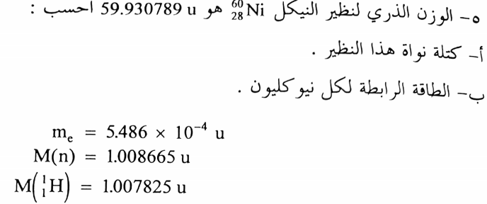
الفيزياء النوويةNuclear Physics

Slide 35
الفيزياء النوويةNuclear Physics

Slide 36
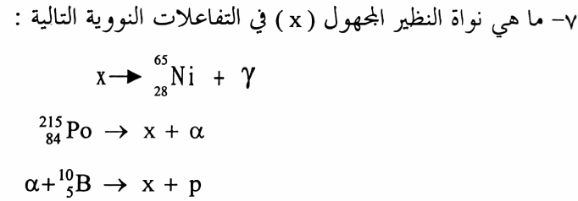
الفيزياء النوويةNuclear Physics

Slide 37
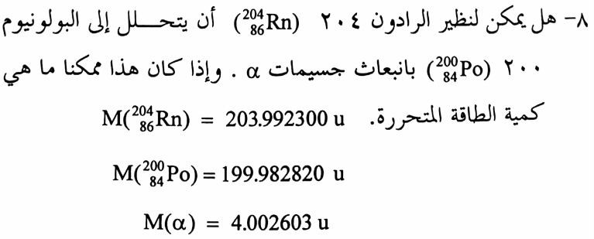
الفيزياء النوويةNuclear Physics

Slide 38
الفيزياء النوويةNuclear Physics

Slide 39
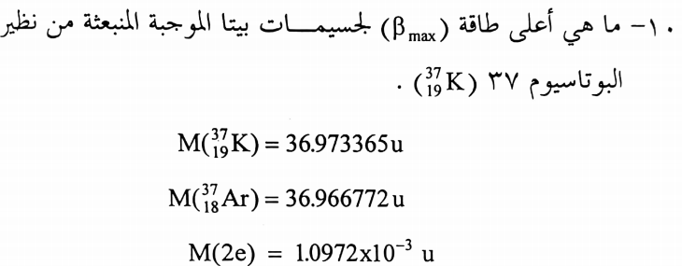
الفيزياء النوويةNuclear Physics

Slide 40
الفيزياء النوويةNuclear Physics

Slide 41
الفيزياء النوويةNuclear Physics

Slide 42
الفيزياء النوويةNuclear Physics

